Slide 1
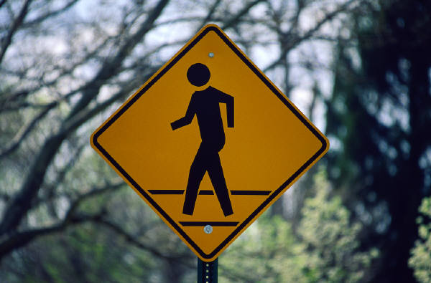

09.1 Chodec v silničním provozu
Elektronická učebnice – II. stupeň Základní škola Děčín VI, Na Stráni 879/2 – příspěvková organizace Výchova ke zdraví
Autor: Mgr. Lukáš Lanč

Slide 2
09.2 Co již víme?
Elektronická učebnice - II. stupeň Základní škola Děčín VI, Na Stráni 879/2 – příspěvková organizace Chemie
Elektronická učebnice – II. stupeň Základní škola Děčín VI, Na Stráni 879/2 – příspěvková organizace Výchova ke zdraví
chodec
Podle zákona číslo 361/2000 Sb., o provozu na pozemních komunikacích:
tzn. i …
osoba, která se pohybuje pěšmo po nebo podél vozovky
osoba, která tlačí nebo táhne:
  sáňky, dětský kočárek, invalidní vozík
osoba, která se pohybuje na lyžích/kolečkových bruslích
osoba, která vede jízdní kolo, motocykl, psa apod.
Účastník provozu na pozemních komunikacích je každý, kdo se přímým způsobem účastní provozu na pozemních komunikacích.

Slide 3
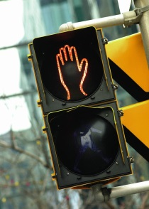
09.3 Jaké si řekneme nové termíny a názvy?
Elektronická učebnice - II. stupeň Základní škola Děčín VI, Na Stráni 879/2 – příspěvková organizace Chemie
Elektronická učebnice – II. stupeň Základní škola Děčín VI, Na Stráni 879/2 – příspěvková organizace Výchova ke zdraví
Kde a jak se chodec může pohybovat?
především po chodníku či stezce pro chodce
Kde není chodník, chodí se po levé krajnici.
na kraji vozovky max. dva vedle sebe
Tam, kde je to nebezpečné, chodci jdou pouze za sebou.

Slide 4
Elektronická učebnice - II. stupeň Základní škola Děčín VI, Na Stráni 879/2 – příspěvková organizace Chemie
Elektronická učebnice – II. stupeň Základní škola Děčín VI, Na Stráni 879/2 – příspěvková organizace Výchova ke zdraví
09.4 Co si řekneme nového?
Speciální případy:
na „Stezce pro chodce a cyklisty“ nesmí chodec svým pohybem ohrožovat po stezce jedoucí cyklisty
osoba pohybující se na sportovním vybavení (lyže, brusle) nesmí na chodníku nebo na stezce pro chodce ohrozit ostatní chodce
osoba na invalidním vozíku nesmí na chodníku nebo stezce pro chodce ohrozit ostatní chodce (v případě nutnosti smí užít pravé krajnice vozovky)
osoba vedoucí jízdní kolo nebo motocykl se může pohybovat po chodníku - nesmí však ohrozit ostatní chodce – v tom případě musí užít pravé krajnice vozovky

Slide 5
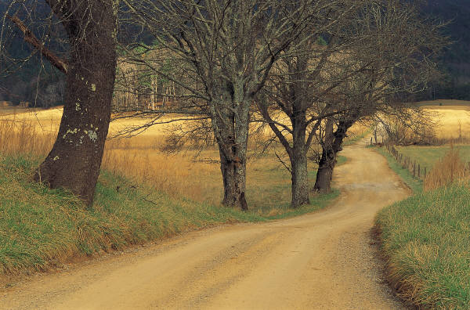
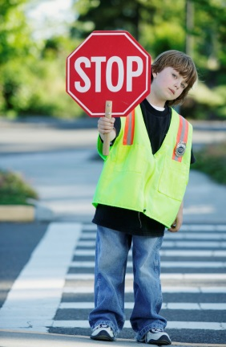
Elektronická učebnice - II. stupeň Základní škola Děčín VI, Na Stráni 879/2 – příspěvková organizace Chemie
Elektronická učebnice – II. stupeň Základní škola Děčín VI, Na Stráni 879/2 – příspěvková organizace Výchova ke zdraví
09.5 Procvičení a příklady
Kde a jak přejít vozovku?
Vozovka se přechází jen na místech k tomuto účelu určených (přechod, nad/podchod).
Chodec se před vstupem na vozovku musí přesvědčit, zda je přecházení bezpečné.
Na přechodu se chodí vpravo, mimo přechod se přechází kolmo na vozovku (ne křížem).
Na přechodu se bezdůvodně nezastavujeme.
Mimo tato místa lze přecházet, pouze nenacházejí-li se blíže než 50 m od místa přecházení.
„Neskákat“ do přechodu, pokud se blíží auto.

Slide 6
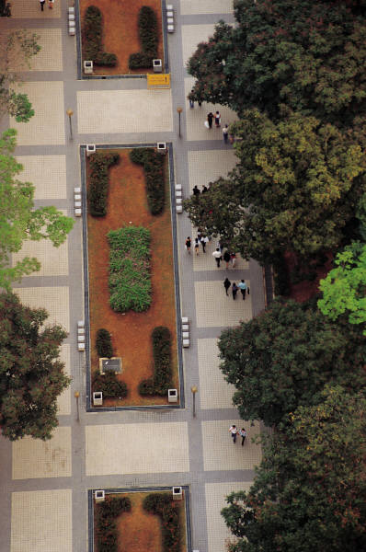
Elektronická učebnice - II. stupeň Základní škola Děčín VI, Na Stráni 879/2 – příspěvková organizace Chemie
Elektronická učebnice – II. stupeň Základní škola Děčín VI, Na Stráni 879/2 – příspěvková organizace Výchova ke zdraví
09.6 Něco navíc pro šikovné
Řidič x chodec
Nesmí předjíždět jiná vozidla na přechodu pro chodce a bezprostředně před ním.
Měl by umožnit chodcům přejít v místech k tomu určených.
Být zvláště obezřetný vůči dětem, zdravotně postiženým, zvířatům,… .
Řidič nesmí zastavit/stát na přechodu pro chodce.
Zastaví-li vozidlo před přechodem, ostatní vozidla se zařídí stejně.
V pěší zóně se pohybovat max. 20 km/h a dbát zvýšené opatrnosti.

Slide 7
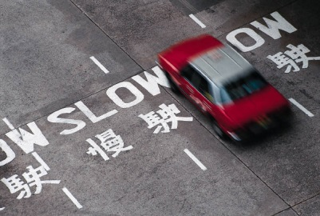
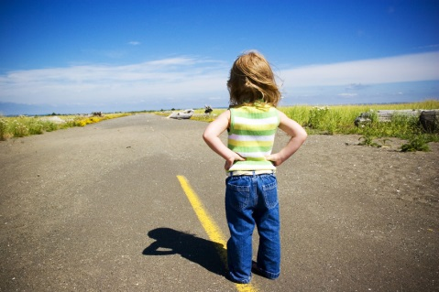
09.7 CLIL
Elektronická učebnice - II. stupeň Základní škola Děčín VI, Na Stráni 879/2 – příspěvková organizace Chemistry
Elektronická učebnice – II. stupeň Základní škola Děčín VI, Na Stráni 879/2 – příspěvková organizace Výchova ke zdraví
Pedestrian
= person traveling on foot, on rollers or wheelchairs
Sidewalk
(American English)
Footpaths
Pavement
(British English)

Slide 8
09.8 Test znalostí
Elektronická učebnice - II. stupeň Základní škola Děčín VI, Na Stráni 879/2 – příspěvková organizace Chemie
Elektronická učebnice – II. stupeň Základní škola Děčín VI, Na Stráni 879/2 – příspěvková organizace Výchova ke zdraví
Mimo přechod můžeš přecházet pouze, pokud je přechod vzdálen více jak …? a/ 40 m b/ 50 m c/ 30 m d/ 70 m | 3. Mezi chodce nepatří? a/ člověk tlačící kočárek b/ člověk jedoucí na bruslích c/ člověk jedoucí na kole d/ člověk pohybující se na lyžích
2. Přes přechod chodec …? a/ přechází vpravo b/ může přejít kdykoliv c/ přechází pomalu bez ohledu na hustotu provozu d/ přechází bez rozhlédnutí | Po krajnici se pohybujeme…? a/ vždycky vlevo b/ pouze samostatně c/ vždycky vpravo d/ ve dvojici, pokud neohrožujeme bezpečnost provozu
Správné odpovědi:
b
a
c
d
Test na známku

Slide 9
Elektronická učebnice – II. stupeň Základní škola Děčín VI, Na Stráni 879/2 – příspěvková organizace Výchova ke zdraví
09.9 Použité zdroje, citace
Obrázky z databáze klipart
http://www.policie.cz/clanek/chodec-ucastnik-silnicniho-provozu.aspx (poslední přístup: 13. 3. 2013)

Slide 10
Elektronická učebnice – II. stupeň Základní škola Děčín VI, Na Stráni 879/2 – příspěvková organizace Výchova ke zdraví
09.10 Anotace
Autor | Mgr. Lukáš Lanč
Období | 01 – 06/2013
Ročník | 6. ročník
Klíčová slova | Dopravní výchova, chodec, silniční provoz, přechod, bezpečnost na silnici.
Anotace | Prezentace představuje základní poučky pro bezpečný pohyb pěších v silničním provozu s důrazem položeným na přecházení vozovky.

